Slide 1
DEPARTAMENTO DE CIENCIAS DE LA TIERRA Y LA CONTRUCCIÓN
CARRERA DE INGENIERIA CIVIL
PROYECTO DE TITULACIÓN
TEMA: “DISEÑO HIDROLÓGICO E HIDRAÚLICO DEL PUENTE SOBRE EL RIO JAMA”
AUTORES:
GUACHO MUESES, JÉSICA ALEJANDRA
MORALES ALQUINGA, JENNY PATRICIA
DIRECTOR: ING.WASHINGTON SANDOVAL, PhD
Sangolquí - 2018

Slide 2
CONTENIDO
DISEÑO HIDROLÓGICO E HIDRAÚLICO DEL PUENTE SOBRE EL RIO JAMA
GENERALIDADES
ESTUDIOS PRELIMINARES
CUENCA HIDROGRÁFICA
HIDRÁULICA DE PUENTES
MODELAMIENTO HEC RAS
CONCLUSIONES Y RECOMENDACIONES

Slide 3
CONTENIDO
DISEÑO HIDROLÓGICO E HIDRAÚLICO DEL PUENTE SOBRE EL RIO JAMA
GENERALIDADES
ESTUDIOS PRELIMINARES
CUENCA HIDROGRÁFICA
HIDRÁULICA DE PUENTES
MODELAMIENTO HEC RAS
CONCLUSIONES Y RECOMENDACIONES

Slide 4
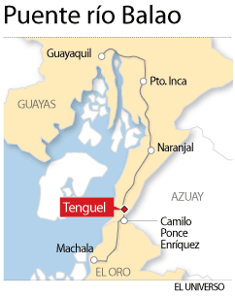
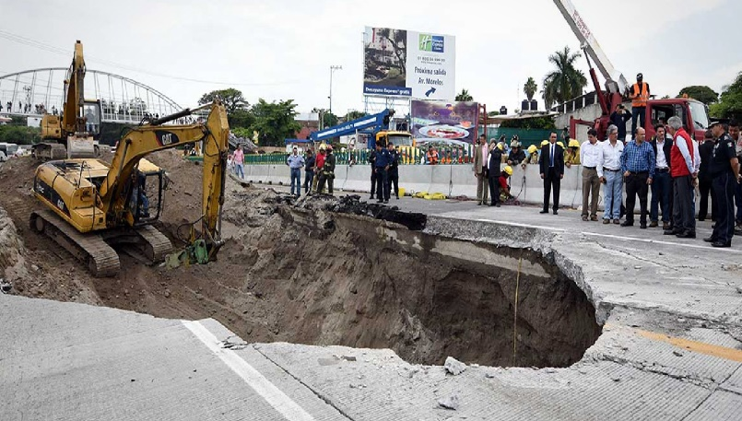
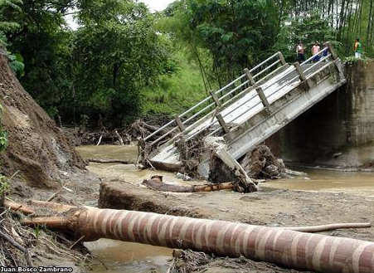
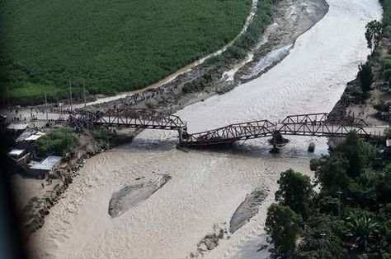
INTRODUCCIÓN
ANTECEDENTES
SOLUCIÓN DE PROBLEMA EN INFRAESTRUCTURA
Puente del Rio Balao
Guayaquil-Machala

Slide 5
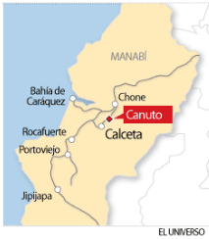
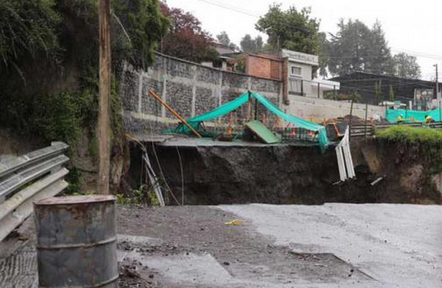
INTRODUCCIÓN
ANTECEDENTES
Puente de la Parroquia Canuto
Puente en la Armenia

Slide 6
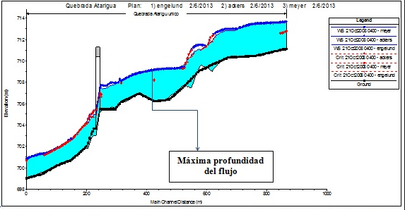
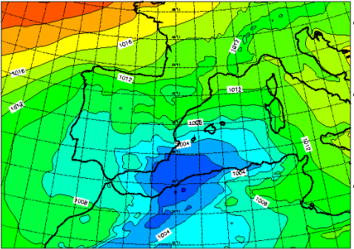
INTRODUCCIÓN
INTRODUCCIÓN
Análisis de información
Hidráulica
Hidrológica

Slide 7
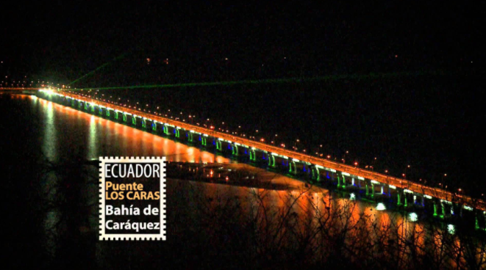
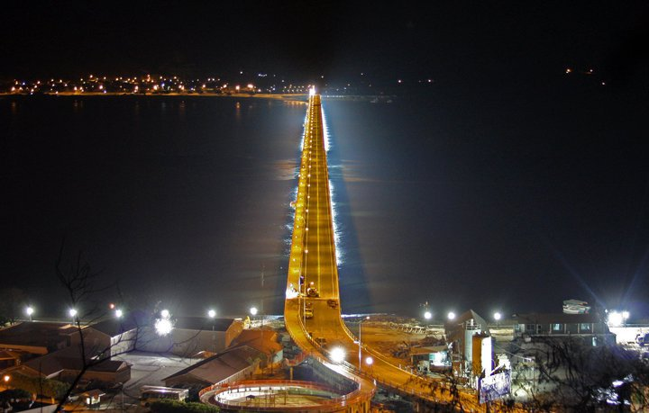
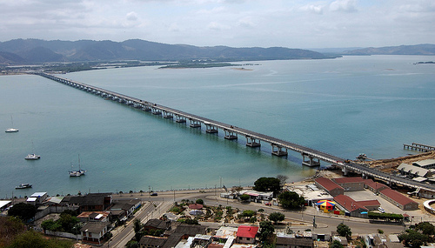
INTRODUCCIÓN
ANTECEDENTES
CONSTRUCCION CORRECTA
DE OBRA HIDRAÚLICAS

Slide 8
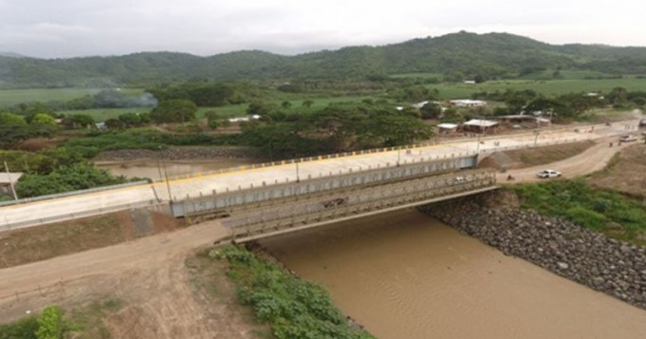
INTRODUCCIÓN
OBJETIVO GENERAL
Realizar el estudio hidráulico e hidrológico del puente sobre el Río Jama ubicado en la zona noroccidente de la provincia de Manabí, en la carretera que une San Vicente con Pedernales.

Slide 9
INTRODUCCIÓN
OBJETIVOS ESPECIFICOS
Establecer las condiciones hidrológicas y meteorológicas de la cuenca donde se ubica el puente.
Determinar parámetros morfométricos de la cuenca hidrográfica del sistema que conforman el Rio Jama con sus respectivos afluentes.
Determinar los caudales de diseño y condiciones hidráulicas.

Slide 10
INTRODUCCIÓN
OBJETIVOS ESPECIFICOS
Establecer las características del cauce en la zona del puente.
Determinar la socavación del cauce y de los estribos al paso de crecidas.
Modelar la caracterización hidráulica del cauce del rio y del puente mediante el uso del programa HEC RAS para determinar el tipo de protección previniendo la erosión.

Slide 11
CONTENIDO
DISEÑO HIDROLÓGICO E HIDRÁULICO DEL PUENTE SOBRE EL RIO JAMA
GENERALIDADES
ESTUDIOS PRELIMINARES
CUENCA HIDROGRÁFICA
HIDRÁULICA DE PUENTES
MODELAMIENTO
CONCLUSIONES Y RECOMENDACIONES

Slide 12
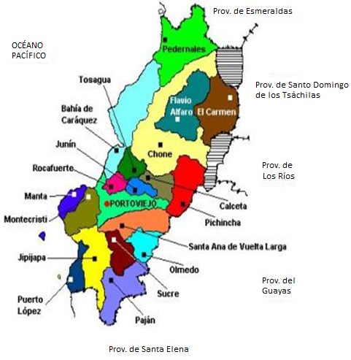
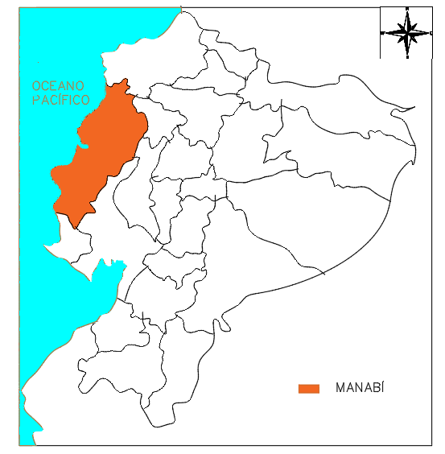
ESTUDIOS PRELIMINARES
UBICACIÓN DEL PROYECTO
El proyecto está ubicado al noroccidente de la República de Ecuador, en la región Litoral o Costa.

Slide 13
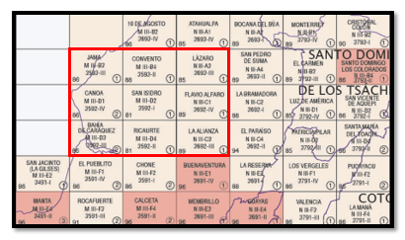
ESTUDIOS PRELIMINARES
INFORMACION CARTOGRÁFICA
• Jama
M III-B3 3593-III
• Convento
M III-B4 3594-II
Lázaro
N III-A3 3693-III
• Canoa
M III-D1 3592-IV
• San Isidro
M III-D2 3592-I
• Flavio Alfaro
N III-C1 3692-IV
• Bahía de Caráquez
M III D3 3592-III
• Ricaurte
M III-D4 3592-II
• La Alianza
N III-C3 3692-III
Cartas Topográficas de la Provincia Manabí
Fuente: Instituto Geográfico Militar (IGM)

Slide 14
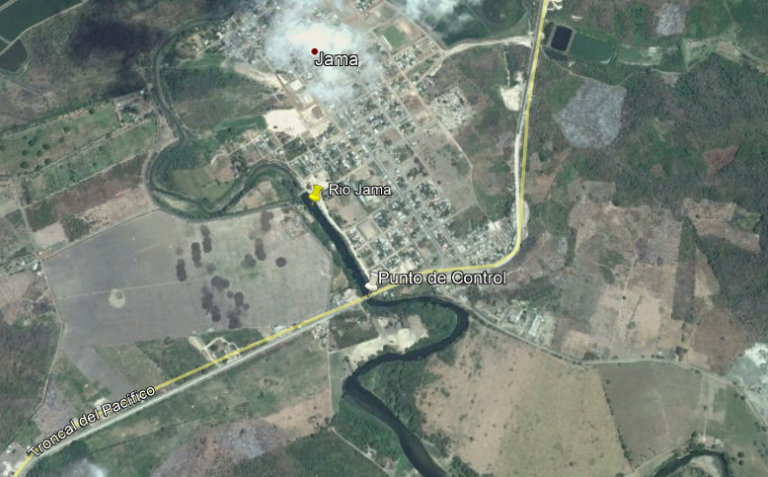
ESTUDIOS PRELIMINARES
DESCRIPCIÓN DEL ÁREA DE ESTUDIO
Ubicación del Proyecto
Fuente: Google Earth

Slide 15
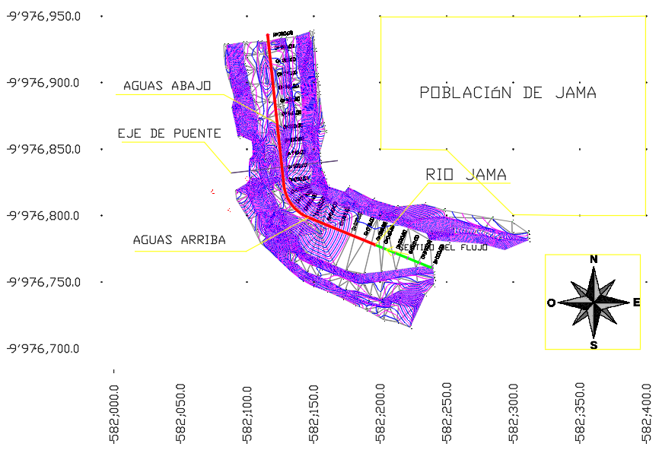
ESTUDIOS PRELIMINARES
LEVANTAMIENTO TOPOGRÁFICO
Tabla 1. Coordenadas UTM
Fuente: Google Earth
Levantamiento Topográfico

Slide 16
ESTUDIOS PRELIMINARES
DESCRIPCIÓN DEL ÁREA DE ESTUDIO
Precipitación
Temperatura

Slide 17
ESTUDIOS PRELIMINARES
CARACTERIZACIÓN DE LA ZONA DE ESTUDIO
Fuente: Google Earth

Slide 18
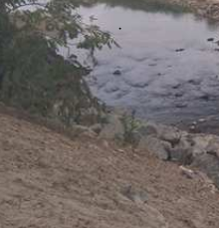
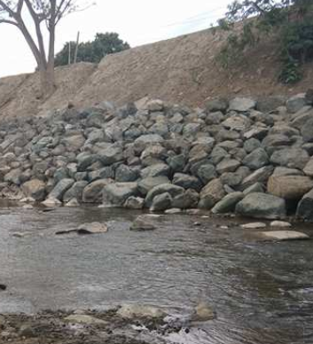
ESTUDIOS PRELIMINARES
CARACTERIZACIÓN DE LA ZONA DE ESTUDIO
Talud Derecho
Lecho del Río
Talud Izquierdo
Coordenadas Geográficas
Coordenadas Geográficas
Coordenadas Geográficas

Slide 19
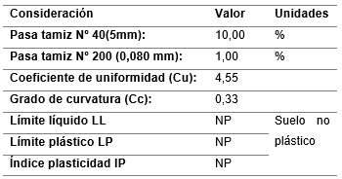
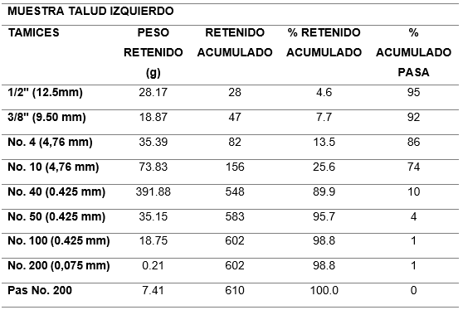
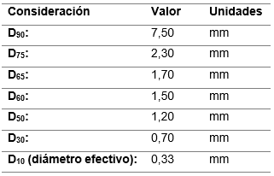
ESTUDIOS PRELIMINARES
CARACTERIZACIÓN DE LA ZONA DE ESTUDIO (MARGEN IZQUIERDO)

Slide 20
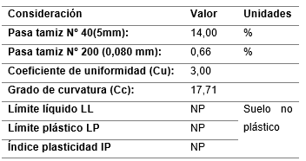
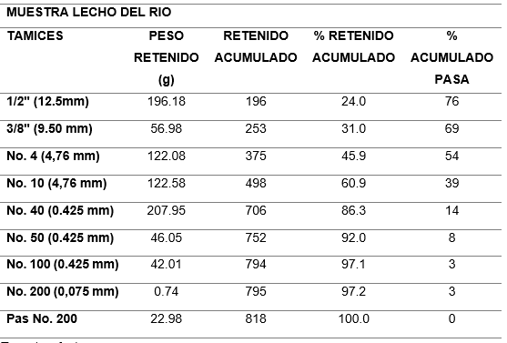
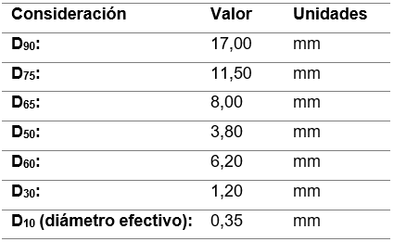
ESTUDIOS PRELIMINARES
CARACTERIZACIÓN DE LA ZONA DE ESTUDIO (LECHO DEL RIO)

Slide 21
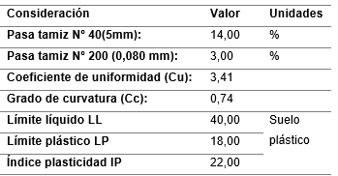
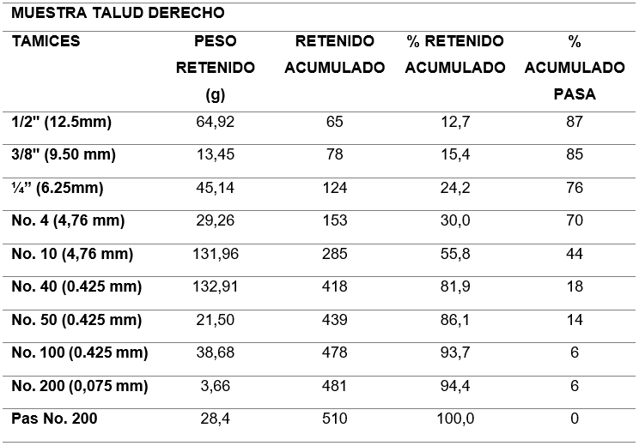
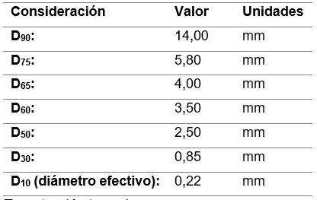
ESTUDIOS PRELIMINARES
CARACTERIZACIÓN DE LA ZONA DE ESTUDIO (MARGEN DERECHO)

Slide 22
CONTENIDO
DISEÑO HIDROLÓGICO E HIDRÁULICO DEL PUENTE SOBRE EL RIO JAMA
GENERALIDADES
ESTUDIOS PRELIMINARES
CUENCA HIDROGRÁFICA
HIDRÁULICA DE PUENTES
MODELAMIENTO
CONCLUSIONES Y RECOMENDACIONES

Slide 23
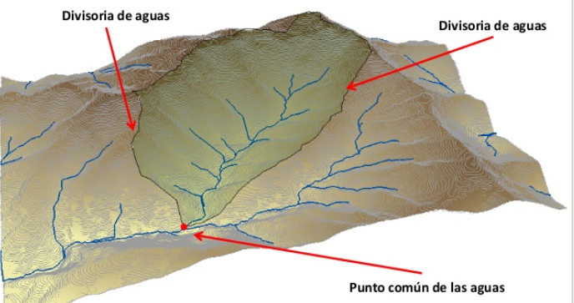
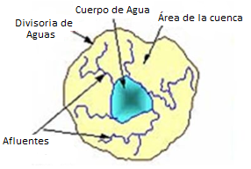
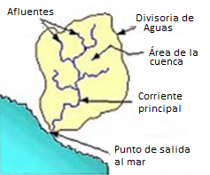
CUENCA HIDROGRÁFICA
DESCRIPCIÓN DE UNA CUENCA
Una cuenca hidrográfica es delimitada por líneas que perfilan las cumbres que lo rodean, estas son también conocidas como divisoria de aguas.
Endorreicas
Exorreicas

Slide 24
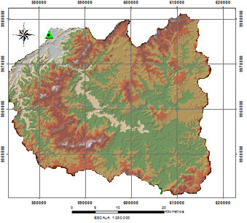
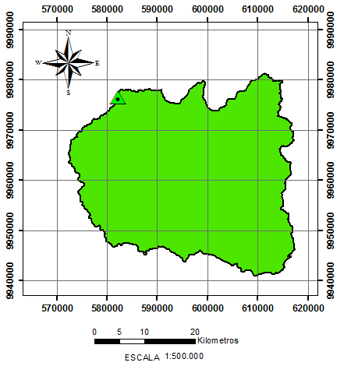
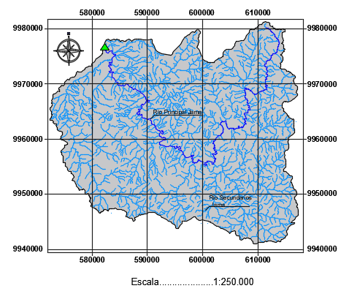
CUENCA HIDROGRÁFICA
PARÁMETROS MORFOMÉTRICOS
Área
Perímetro
Longitud Cauce Principal
Área (A) = 1295,66 km².
Perímetro (P) = 188,78 km
Longitud del Cauce Principal
L = 106995,61 m = 106,99 km

Slide 25
CUENCA HIDROGRÁFICA
PARÁMETROS MORFOMÉTRICOS - RESUMEN
Item | Parámetro | Simbología | Valor | Unidad de Medida | Descripción
1 | Longitud axial | La | 47,15 | km | Longitud entre el punto de control hacia el punto más alejado de la cuenca.
2 | Factor de forma | If | 0,58 | S/U | Indica cómo se regula el escurrimiento superficial, dando como resultado una cuenca ligeramente ensanchada.
3 | Coeficiente de Compacidad de Gravelius | Kc | 1,48 | S/U | Indica tendencia a una cuenca oval redonda a oval oblonga, confirmado por el gráfico obtenido de la cuenca.
4 | Densidad de drenaje | Dd | 0,25 | km/km2 | Baja capacidad de desalojar agua.
5 | Ancho promedio | Ap | 27,47 | km
6 | Pendiente del cauce | -- | 0,35 | % | Parámetro que permite determinar la velocidad del flujo, y su comportamiento ante una crecida

Slide 26
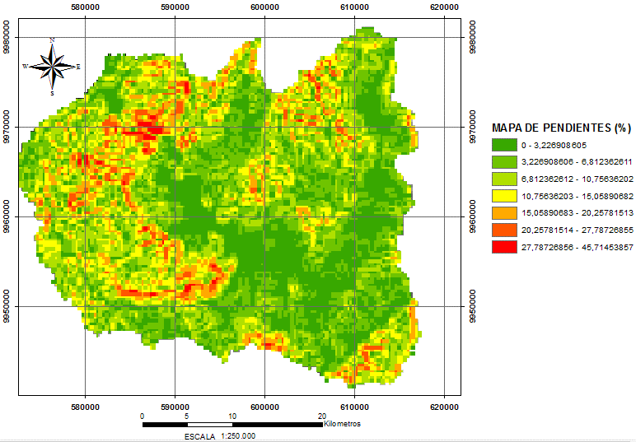
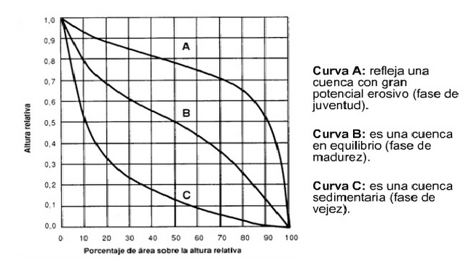
CUENCA HIDROGRÁFICA
PARÁMETROS MORFOMÉTRICOS.
Pendiente promedio de la cuenca
Curva Hipsométrica - Histograma de Frecuencia Altimétricas
$$Pendiente=7,83 \%$$

Slide 27
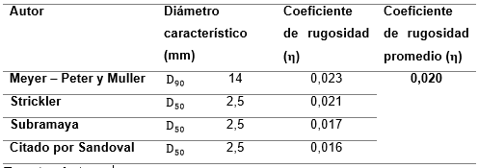
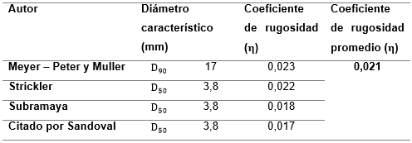
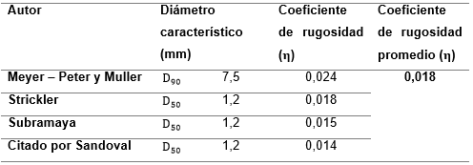
CUENCA HIDROGRÁFICA
PARÁMETROS MORFOMÉTRICOS. COEFICIENTE DE RUGOSIDAD
Margen Derecho
Lecho del Rio
Margen Izquierdo

Slide 28
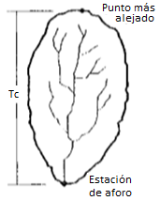
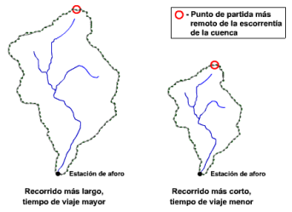
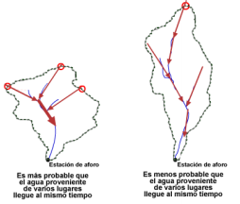
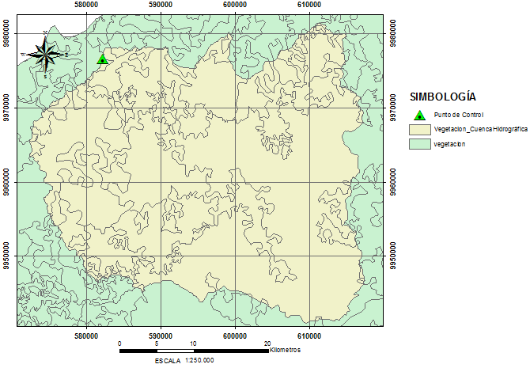
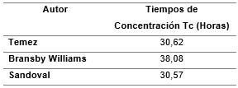
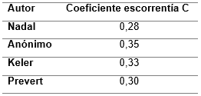
CUENCA HIDROGRÁFICA
PARÁMETROS MORFOMÉTRICOS.
Tiempo de concentración
Coeficiente de Escorrentía
Métodos Empíricos
$Tc=$ 33,09 horas
$$C=0,32$$
$$C=0,44$$

Slide 29
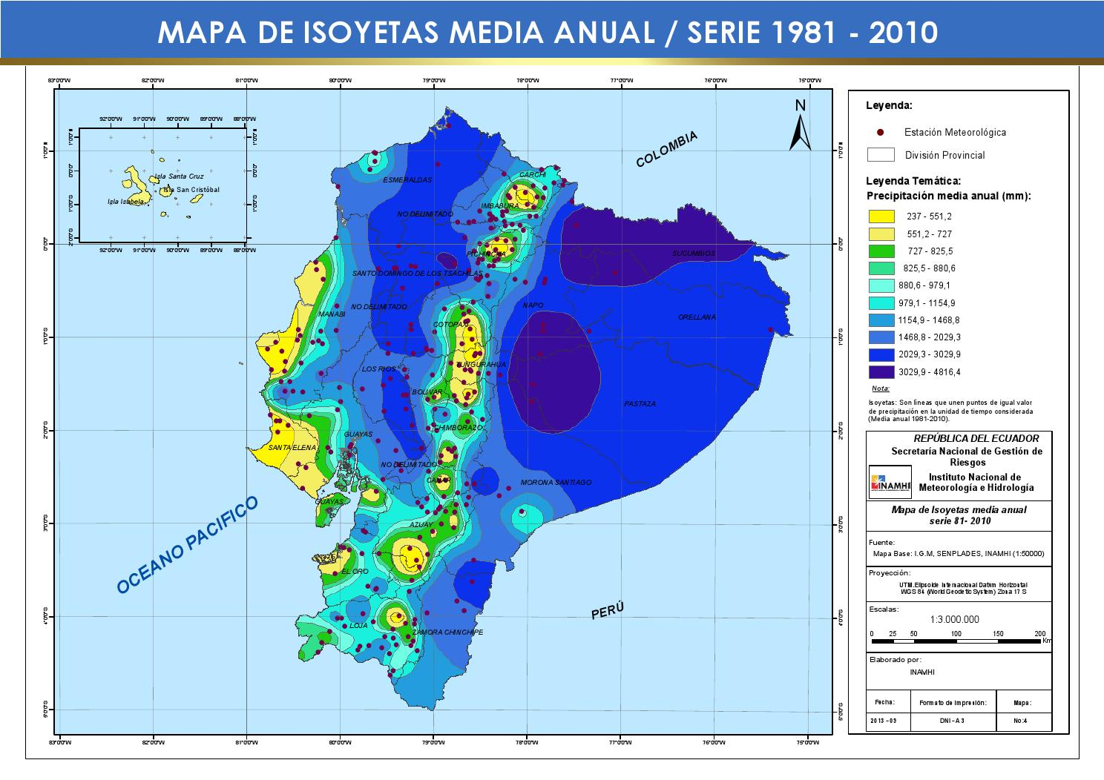
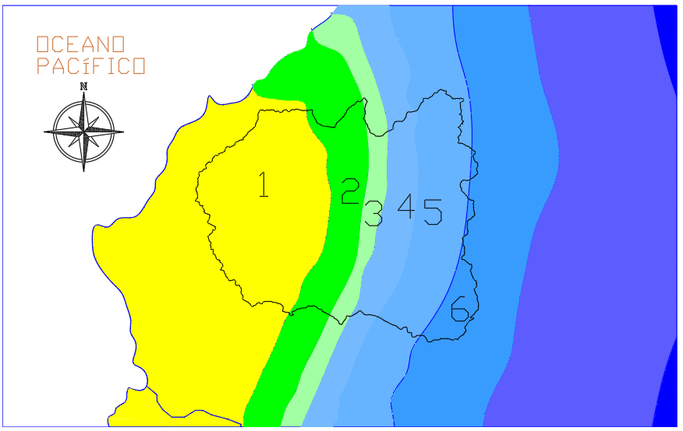
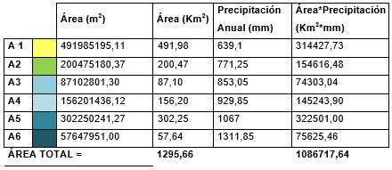
CUENCA HIDROGRÁFICA
INFORMACIÓN HIDROMÉTRICA. MÉTODO DE LAS ISOYETAS
$$Precipitación=838,73 mm/año$$

Slide 30
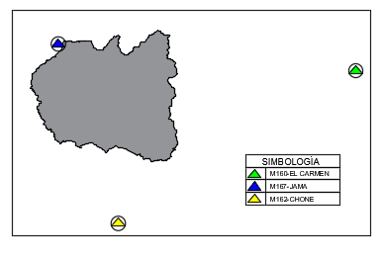
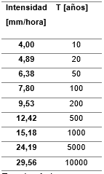
CUENCA HIDROGRÁFICA
CURVAS DE INTENSIDAD-DURACIÓN Y FRECUENCIA
$Tc=$ 33,09 horas = 1985 minutos

Slide 31
CUENCA HIDROGRÁFICA
CAUDALES
Caudal Medio.
Caudal Mínimo.
Caudal Ecológico.
$$Q_{mínimo}=\frac{P∗A}{{10}^{6}}$$
$$Q_{ecológico}=k∗\frac{P∗A}{{10}^{6}}$$
$$Q_{o}=\frac{31,71∗P∗A∗C}{{10}^{6}}$$
$$Q_{mínimo}= 1,09 m3/s$$
$$Q_{ecológico}=1,63 m^{3}/s$$
$$Q_{o}=11,03 m3/s$$
Caudal Máximo. Fórmula Racional
Método Dr. Sandoval
$$Q=\frac{C∗i∗A}{360}$$
$$Q=a∗\frac{P∗\sqrt{A}}{\left(1+\log\left(A\right)\right)}∗\left(0,5∗In\left(T\right)−0,7\right)$$
$$Q=\frac{0,44∗7,798∗129566,93}{360}$$
$$Q=1234,84\frac{m^{3}}{seg}$$
$$a=0,644−0,08∗In\left(P\right)$$
$$Q=1240,20\frac{m^{3}}{seg}$$
$$Q_{100}=1237,52 {m^{3}}/seg$$

Slide 32
CUENCA HIDROGRÁFICA
HIDROGRAMA DE DISEÑO
Representa gráficamente los cambios del caudal con respecto a un tiempo, relacionan los tiempos de descarga y caudales pico.

Slide 33
CONTENIDO
DISEÑO HIDROLÓGICO E HIDRÁULICO DEL PUENTE SOBRE EL RIO JAMA
GENERALIDADES
ESTUDIOS PRELIMINARES
CUENCA HIDROGRÁFICA
HIDRÁULICA DE PUENTES
MODELAMIENTO
CONCLUSIONES Y RECOMENDACIONES

Slide 34
HIDRÁULICA DE PUENTES
MARCO TEÓRICO
Socavación General
Socavación Local
Figura x. Curvas
Rio Elqui (Chile), se aprecia la socavación de cuatro pilas hasta un nivel importante
Puente de Vicín – Construido sobre el Rio Catamayo (Loja)

Slide 35
HIDRÁULICA DE PUENTES
MARCO TEÓRICO
Método de Lischtvan - Levediev.
$$h_{ms}{=\left(\frac{qj}{4.7∗{d_{50}}^{0,28}}\right) }^{0.71}$$
Método de Froehlich
$$\frac{d_{s}}{h_{e}}=2,27∗K_{f}∗K_{θ}∗{\left(\frac{L}{h_{e}}\right)}^{0,43}∗{F_{re}}^{0,61}+1$$
Método de Blench
$$h_{ms}=1,230\left(\frac{q^{2/3}}{{d_{50}}^{1/{12}}}\right)$$
Método de Hire
Método de Kellerhals
$$ds=4h∗\frac{K_{f}}{0,55}∗K_{θ}∗{Fr}^{0,33}$$
$$h_{ms}=1,230\left(\frac{q^{2/3}}{{d_{50}}^{1/{12}}}\right)$$

Slide 36
CONTENIDO
DISEÑO HIDROLÓGICO E HIDRÁULICO DEL PUENTE SOBRE EL RIO JAMA
GENERALIDADES
ESTUDIOS PRELIMINARES
CUENCA HIDROGRAFICA
HIDRÁULICA DE PUENTES
MODELAMIENTO
CONCLUSIONES Y RECOMENDACIONES

Slide 37
MODELACIÓN MATEMÁTICA
La modelación hidráulica permitió establecer las condiciones del flujo a lo largo del cauce, definiendo variables importantes como: alturas de agua, velocidad y tiempos de flujo.

Slide 38
MODELAMIENTO
Importación de la geometría
Introducir parámetros de diseños
Corrida de la simulación
Pendiente longitudinal del Río
Coeficientes de Rugosidad
Tipo de Flujo

Slide 39
MODELAMIENTO
MODELO TERRENO NATURAL
Sección transversal 140

Slide 40
MODELAMIENTO
RESULTADOS DE HEC RAS MODELO NATURAL
Sección Transversal 140
Perfil del Cauce

Slide 41
MODELAMIENTO
SOCAVACIÓN GENERAL

Slide 42
MODELAMIENTO
MODELO TERRENO NATURAL CON PUENTE

Slide 43
MODELAMIENTO
RESULTADOS HEC RAS MODELO TERRENO NATURAL CON PUENTE
Sección Transversal 140
Perfil Longitudinal del Cauce

Slide 44
MODELAMIENTO
SOCAVACIÓN CONTRACCIÓN Y LOCAL

Slide 45
MODELAMIENTO
MODELO SUPERFICIE MODIFICADA CON PUENTE

Slide 46
MODELAMIENTO
TERRENO MODIFICADO CON PUENTE
Sección Transversal 140
La velocidad en la sección del puente es de 3,27 m/s mientras que la lámina de agua en eje de puente tiene una cota de 9.90 msnm.

Slide 47
MODELAMIENTO
SOCAVACIÓN CONTRACCIÓN Y LOCAL

Slide 48
MODELAMIENTO
DISEÑO DE LAS PROTECCIONES
Velocidad
Tirante de Agua
Aguas arriba: 4.15 m/s
Aguas abajo 4.82 m/s
Peso específico de la roca

Slide 49
MODELAMIENTO
CALCULO DEL TAMAÑO DE LA ROCA PARA EL ENROCADO
Enrocado aguas arriba
Espesor del enrocado
Longitud del Enrocado
Enrocado aguas abajo

Slide 50
MODELAMIENTO
MODELO SUPERFICIE MODIFICADA CON PROTECCIONES EN EL PUENTE
Velocidad del flujo
Sección Transversal Puente
Perfil del Cauce

Slide 51
MODELAMIENTO
MODELO SUPERFICIE MODIFICADA CON PROTECCIONES EN EL PUENTE
Socavación General a lo largo del Río

Slide 52
MODELAMIENTO
MODELO SUPERFICIE MODIFICADA CON PROTECCIONES EN EL PUENTE
Socavación Local

Slide 53
MODELAMIENTO
GÁLIBO
11.95 msnm
Gálibo: 2.00m
9.95 msnm
Tirante: 7.25m
2.70 msnm

Slide 54
MODELAMIENTO
GEOTEXTIL
MOP-001
GERGOR: 150NE-NT2500

Slide 55
MODELAMIENTO
PRESUPUESTO

Slide 56
CONTENIDO
DISEÑO HIDROLÓGICO E HIDRÁULICO DEL PUENTE SOBRE EL RIO JAMA
GENERALIDADES
ESTUDIOS PRELIMINARES
CUENCA HIDROGRAFICA
HIDRAULICA DE PUENTES
MODELAMIENTO
CONCLUSIONES Y RECOMENDACIONES

Slide 57
CONCLUSIONES Y RECOMENDACIONES
CONCLUSIONES
La cuenca hidrográfica del Jama tiene un área de 1295,66km² es de forma oval oblonga, contiene una gran red de afluentes y una topografía llana.
La longitud del cauce principal: 106,99km, pendiente de la cuenca: 7,83%, tiempo de concentración promedio es de 33,09 horas equivalente a 1985,4 minutos.
El caudal de diseño es de 1237,52 m³/s para un periodo de retorno de 100 años.
La velocidad máxima en el modelo con el puente es de 6.78 m/s para el caudal de diseño, esta velocidad es genera socavación en los márgenes.

Slide 58
CONCLUSIONES Y RECOMENDACIONES
CONCLUSIONES
Las cotas que se recomiendan para la ubicación del puente son 11.95 msnm considerando todo los parámetros desarrollados en el cálculo
Se ha tomado una altura de seguridad entre la cota de máxima crecida y el galibo de 2,00 m, de acuerdo a recomendaciones de la bibliografía.
Como protección ante la socavación en base a los resultados emitidos por el software HEC RAS, se estableció un enrocado (RIP RAP) con un diámetro de 0,60 m con una longitud de 80m aguas arriba y diámetro de 0,80m en una longitud 120 m aguas abajo.
Con las dimensiones del enrocado diseñado se realizó un nuevo modelamiento en HEC RAS de paso del flujo, con lo cual se obtuvo que ya no se produce la socavación general y local en la zona del puente, presentando así un diseño óptimo

Slide 59
CONCLUSIONES Y RECOMENDACIONES
RECOMENDACIONES
Al colocar la escollera se debe conformar la geometría del cauce de acuerdo con lo diseñado, sin que ciertas rocas sobresalgan fuera del plano recomendado.
Se recomienda que al pie de la escollera se realice una adecuada colocación del enrocado para evitar el deslizamiento de este.
Al colocar el geotextil se debe poner especial atención en que cubra las áreas consideradas en el diseño y esté firmemente anclado para evitar desprendimientos.
Se recomienda instalar en la zona del puente una estación para el registro de caudales y verificación del diseño, recolectando datos para utilidad de otros proyectos de la zona.

Slide 60
GRACIAS POR SU ATENCIÓN

